Slide 1


ТЕРИТОРИЯ УСПЕХА!
г. Александрия,
Украина
2020г.

Slide 2

МИССИЯ КОМПАНИИ
Быть лидером на рынке алкогольной продукции и развивать культуру потребления крепких алкогольных напитков на рынке Украины и Европы.
ЦЕЛИ КОМПАНИИ
Быть лидером на рынке Украины посредством:
построения системы эффективного управления ассортиментом;
совершенствования технологии производства;
повышения качества логистических услуг;
поддержания долгосрочных отношений с партнерами.
ЦЕННОСТИ КОМПАНИИ
для потребителей – качество, уникальность, доверие;
для партнеров – партнерство, системность, развитие, надежность;
для персонала – стабильность, ответственность, профессионализм, развитие целеустремленность.

Slide 3
ПРОИЗВОДСТВО
ПП АЛЕКСАНДРИЯ-ПРЕМИУМ
Завод основан в 2002 году, расположен в живописном городе Александрия Кировоградской области.
Завод расположен в экологически чистой зоне. Наши специалисты постоянно разрабатывают рецептуры алкогольных напитков с обязательным использованием воды из Днепровского бассейна, трехуровневой очистки спирта и готовых напитков.
Сегодня завод выпускает более 30 наименований ликеро-водочных изделий: водки, настойки горькие, настойки сладкие. Мы используем отборные компоненты, уникальные рецептуры, тщательно соблюдаем современные технологии.
Выпускаем на заводе продукцию, которая обладает только высоким качеством и уникальными свойствами.

Slide 4
ПРЕИМУЩЕСТВА
Компания на рынке крепкого алкоголя Украины с 2002года.
Стабильно высокое качество.
Уникальное позиционирование каждой торговой марки.
Высокие показатели количественной и качественной дистрибьюции.
Разнообразная линейка вкусов, включающая в себя водки классические, водки особые, сладкие настойки, горькие настойки.

Slide 5
БЕЗУПРЕЧНОЕ КАЧЕСТВО
ВОДА ИЗ ДНЕПРОВСКОГО БАССЕЙНА
В производстве напитков используется чистейшая вода из Днепровского бассейна. Уникальное географическое расположение воды на границе двух областей дают сбалансированное сочетание мягкости и жесткости, которое специалисты предприятия сумели превратить в достоинство. Разработав многоуровневую технологию очистки, что позволяет сохранить кристальную чистоту воды.
СПИРТ
Один из важнейших компонентов ликеро-водочной продукции — только высококачественный зерновой спирт класса «Люкс». Отборное зерно в ходе натурального и естественного процесса брожения превращается в спирт высшего качества. Именно ему наша продукция обязана своим гармоничным вкусом и мягким послевкусием.
НАТУРАЛЬНЫЕ КОМПОНЕНТЫ
Особый уникальный вкус и аромат напитков достигается благодаря секретам производства и тщательному соблюдению технологий. Натуральные настои, которые используются при производстве продукции, изготавливаются на основе старинных.

Slide 6
КОНТРОЛЬ КАЧЕСТВА
ВХОДНОЙ КОНТРОЛЬ
контроль качества спирта на хромотографе
определение токсичных элементов
химико-физический анализ каждой партии спирта
КОНТРОЛЬ НА ЭТАПЕ ПРОИЗВОДСТВА
контроль каждой напорной емкости
хроматографический анализ на этапе производства
КОНТРОЛЬ ГОТОВОЙ ПРОДУКЦИИ
контроль арбитражных образцов на заводе
отбор контрольных образцов из торговых точках
проведение слепой дегустации конечными потребителями

Slide 7
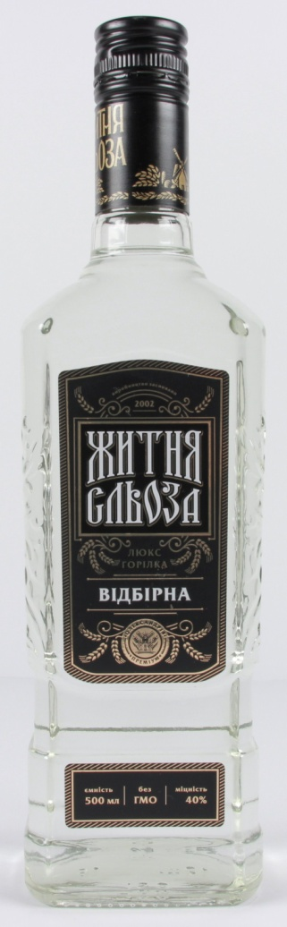
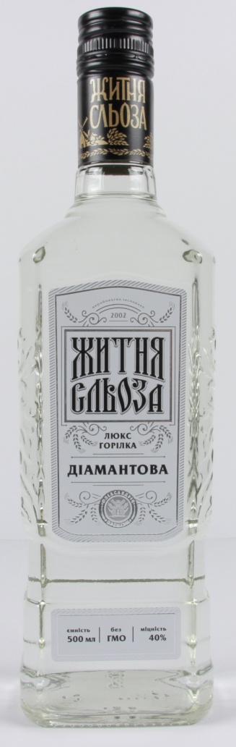
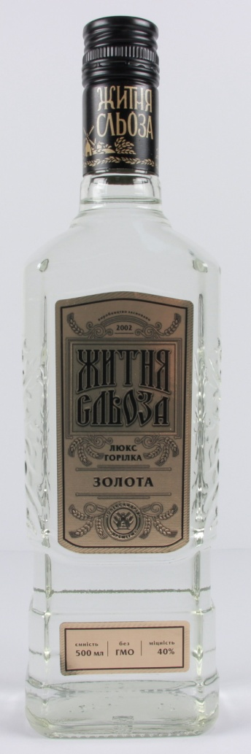
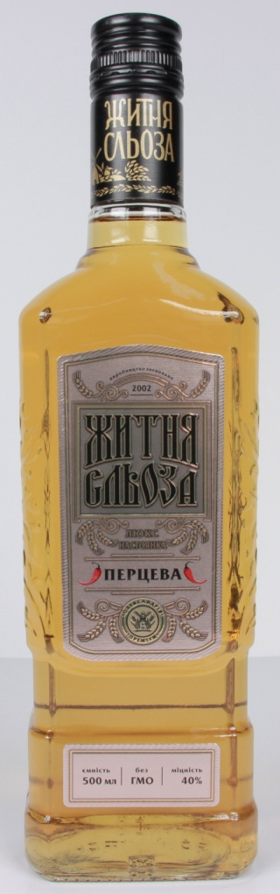
ТМ ЖИТНЯ СЛЬОЗА
Водка высочайшего качества для ценителей совершенства. Изготовленная по старинным украинским рецептам с полным чистым вкусом и приятным послевкусием.
Изысканный напиток, в котором нет ничего лишнего только идеально чистая вода и зерновой спирт класса «Люкс».
Ассортимент:
ТМ ЖИТНЯ СЛЬОЗА Отборная
ТМ ЖИТНЯ СЛЬОЗА Брилиантовая
ТМ ЖИТНЯ СЛЬОЗА Золотая
ТМ ЖИТНЯ СЛЬОЗА Перцовая
Объем:
0,1л, 0,25л, 0,5л, 0,7л
Содержание алкоголя:
40%

Slide 8
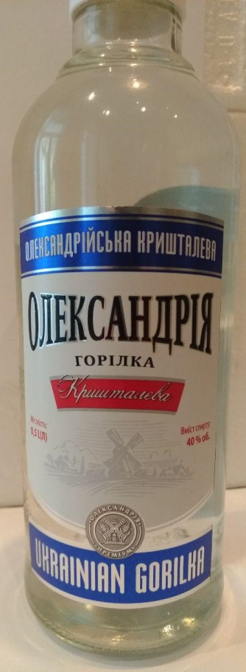
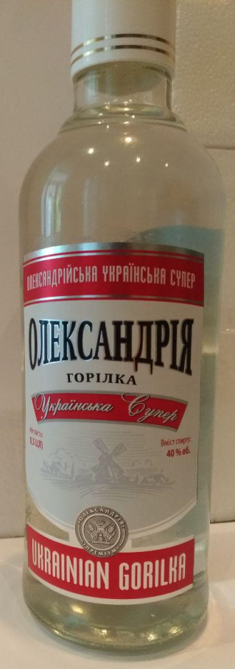
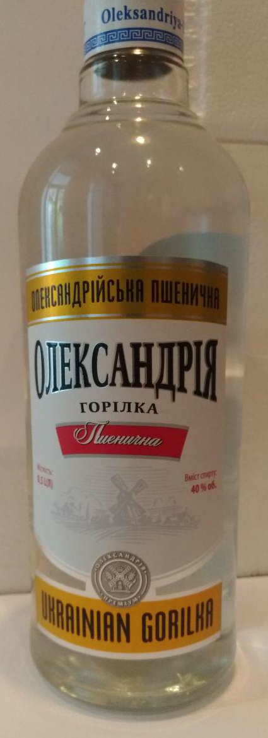
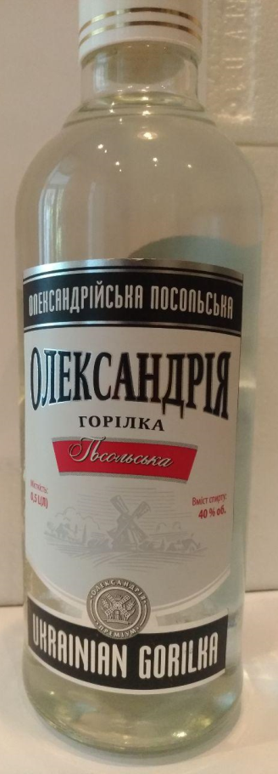
ТМ АЛЕКСАНДРИЯ
ТМ Александрия — это напиток, наполненный украинским колоритом. Настоящая водка сохранившая в себе силу духа и величие, культуру и темперамент, традиции, трудолюбие и щедрость украинского народа.
Ассортимент:
ТМ АЛЕКСАНДРИЯ Пшеничная
ТМ АЛЕКСАНДРИЯ Посольская
ТМ АЛЕКСАНДРИЯ Кришталева
ТМ АЛЕКСАНДРИЯ Украинская Супер
Объем:
0,25л, 0,5л
Содержание алкоголя:
40%

Slide 9
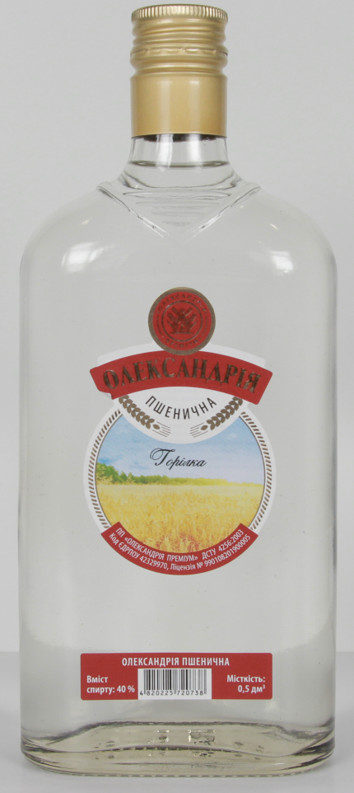
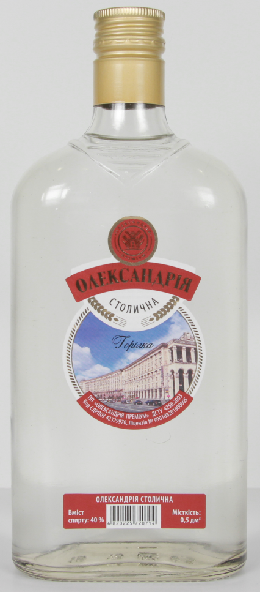
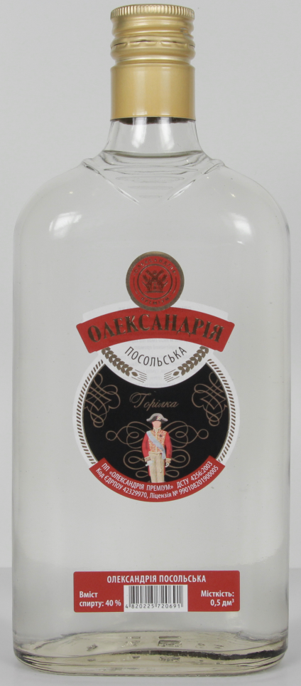
ТМ АЛЕКСАНДРИЯ (фляга)
Водка, создана для тех, кто ценит качество, для народных экспертов и ценителей крепкого алкоголя.
Сочетание натуральных ингредиентов и соблюдение мировых стандартов производства воплотилось в водке с крепким вкусом и приятным послевкусием.
Ассортимент:
ТМ АЛЕКСАНДРИЯ Пшеничная
ТМ АЛЕКСАНДРИЯ Посольская
ТМ АЛЕКСАНДРИЯ Столичная
Объем:
0,25л, 0,5л
Содержание алкоголя:
40%

Slide 10
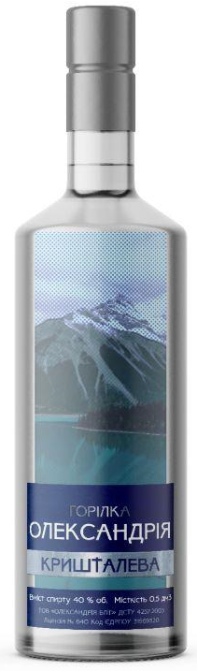
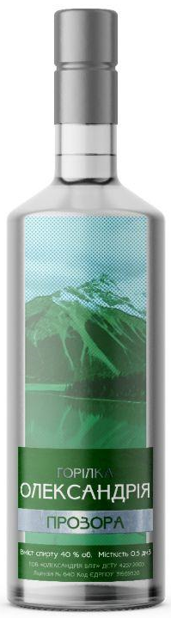
ТМ АЛЕКСАНДРИЯ (штоф)
Водка произведенная по старинным рецептам, которая сейчас стала традиционной на украинском рынке потребителей. Изготовлена по классической технологии из высококачественного спирта класса «Люкс». Имеет мягких вкус и характерный водочный аромат.
Ассортимент:
ТМ АЛЕКСАНДРИЯ Кришталева
ТМ АЛЕКСАНДРИЯ Прозора
Объем:
0,5л
Содержание алкоголя:
40%

Slide 11
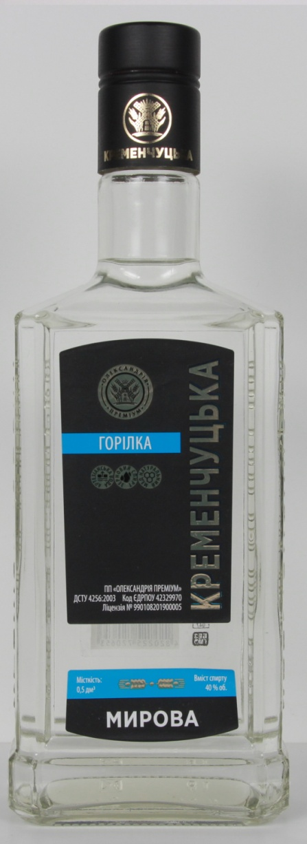
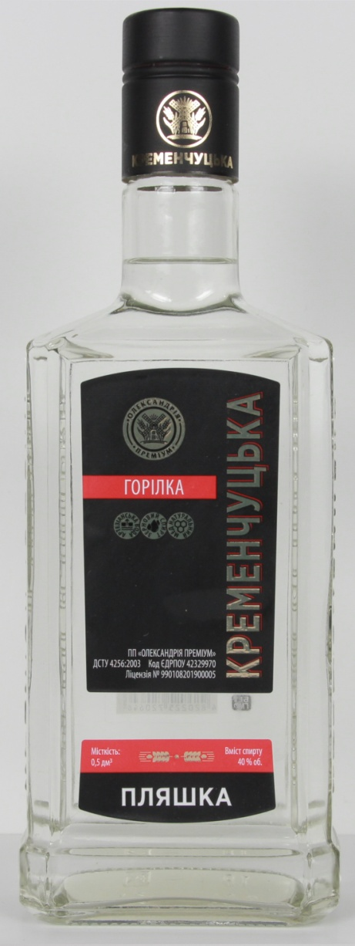
ТМ КРЕМЕНЧУЦКАЯ
Натуральные компоненты, высококачественный зерновой спирт класса «Люкс», трехкратная фильтрация, собственная технология смягчения и постоянный контроль готового продукта гарантируют водке ТМ КРЕМЕНЧУЦКАЯ стабильное качество.
Ассортимент:
ТМ КРЕМЕНЧУЦКАЯ Мирова
ТМ КРЕМЕНЧУЦКАЯ Пляшка
Объем:
0,5л
Содержание алкоголя:
40%

Slide 12
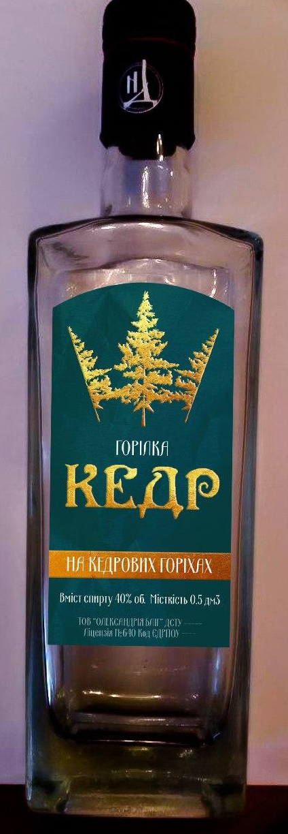
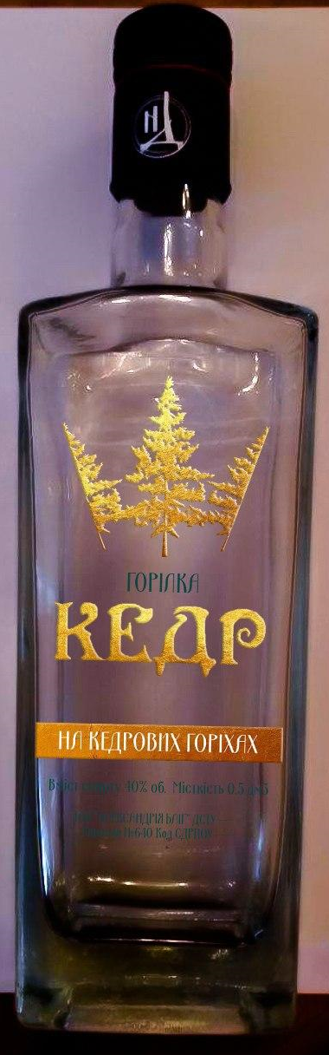
ТМ КЕДР
Безупречная водка создана по современным технологиям.
Идеальный напиток для тех, кто стремится к натуральной чистоте и природной мягкости. Очищенная 3-ступенчатой системой фильтрации, невероятно мягкая, с легким ароматом кедровых орехов.
Ассортимент:
ТМ КЕДР Медовая
ТМ КЕДР Особая
ТМ КЕДР На кедровых орехах
Объем:
0,25л, 0,5л, 0,7л
Содержание алкоголя:
40%

Slide 13

ТМ JEM BEETLE
ТМ JEM BEETLE со сложным купажом отечественных спиртов максимально приближен к традиционным виски.
Ассортимент:
ТМ JEM BEETLE
Объем:
0,25л, 0,5л,
Содержание алкоголя:
40%

Slide 14
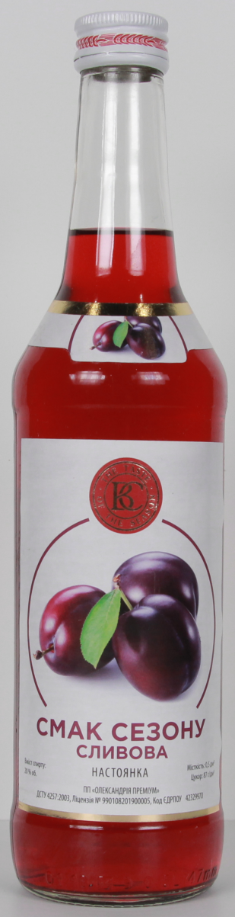
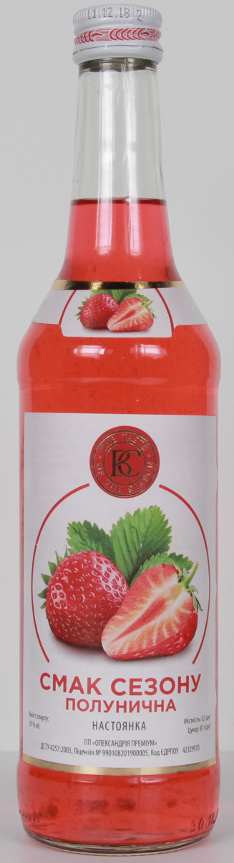
ТМ СМАК СЕЗОНУ
ТМ СМАК СЕЗОНУ включает в себя линейку напитков с наиболее полюбившимися вкусами. Сладкие плодово-ягодные напитки сочетают в себе приятное с полезным. Они хороши, как при задушевной беседе, так и за праздничным столом.
Ассортимент:
ТМ СМАК СЕЗОНУ Полуниця
ТМ СМАК СЕЗОНУ Слива
ТМ СМАК СЕЗОНУ Журавлина
ТМ СМАК СЕЗОНУ Вишня
Объем:
0,5л
Содержание алкоголя:
40%

Slide 15
СПАСИБО ЗА ВНИМАНИЕ!

